Slide 1
Конфликты
Подготовила:
педагог-психолог Никифоренко О.Г.
Себежское СУВУ

Slide 2
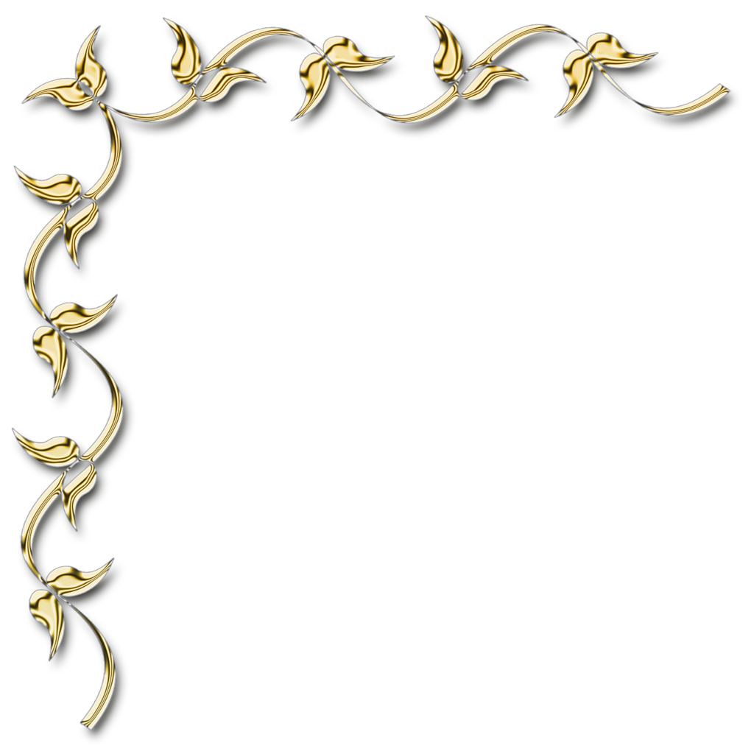
Других не зли и сам не злись. Мы гости в этом бренном мире. А если что не так – смирись, Будь умнее – улыбнись, Холодной думай головой, Ведь в мире все закономерно: Зло, излученное тобой, К тебе вернется непременно… Омар Хайям

Slide 3
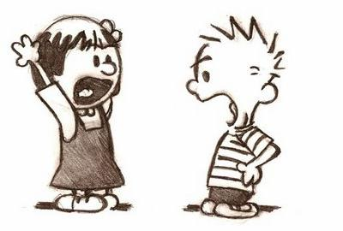
Конфликт – это
возникновение трудноразрешимых противоречий, столкновение противоположных интересов на почве соперничества, отсутствия взаимопонимания по различным вопросам, связанным с острыми эмоциональными переживаниями;

Slide 4
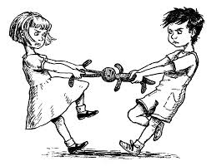
Конфликт – это
напряжение в отношениях, возникшее в результате явных или скрытых противоречий, столкновения различных мотивов, стремление людей и ведущие к борьбе сторон.

Slide 5
Группы конфликтов:
Функциональные (конструктивные) –
проблема решается
восстанавливаются отношения
т.е. конфликт имеет положительное значение для сохранения отношений

Slide 6
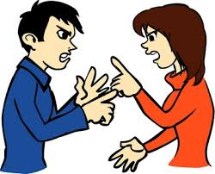
Группы конфликтов:
Дисфункциональные (деструктивные) –
приводят к нарушению отношений
они становятся напряженными, вплоть до полного разрыва отношений

Slide 7
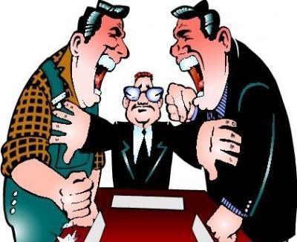
Группы конфликтов:
Лжеисход (замораживание) – когда субъектов конфликта силой растаскивают в стороны.
нарушения остаются напряженными;
проблемы не решаются

Slide 8
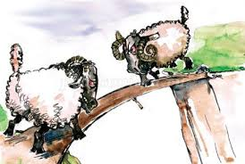
Виды конфликтов:
межличностный
В основе лежит противоречие, воспринимаемое участниками ситуации как значимая психологическая проблема, требующая своего разрешения и вызывающая активность сторон, направленную на преодоление возникающего противоречия и разрешение ситуации в интересах обеих или одной из сторон.

Slide 9
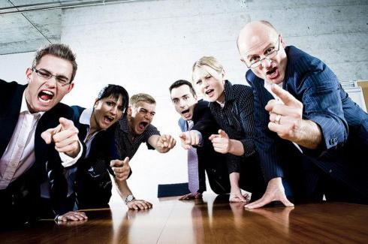
Виды конфликтов:
между личностью и группой
Такой конфликт наступает, когда члены группы отступают от сложившихся в группе норм поведения.

Slide 10
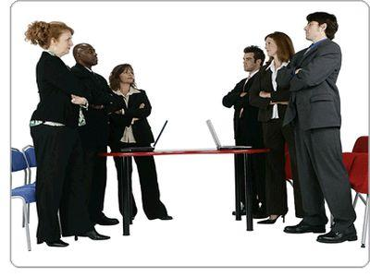
Виды конфликтов:
межгрупповой
Такой конфликт возникает между различными (формальными и неформальными) группами в организации, между высшими и более низкими уровнями управления.

Slide 11
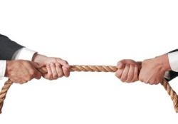
Виды конфликтов:
внутриличностный
В основе такого конфликта лежит противоречие между двумя мотивами поведения: «хочу» и «надо», нарушается внутренний психологический баланс.

Slide 12
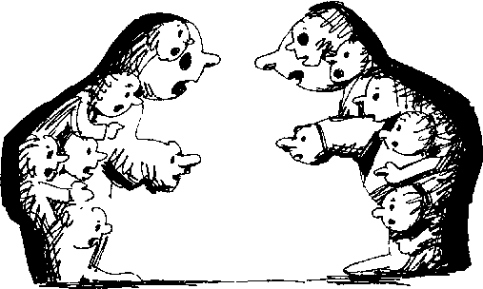
Причины возникновения конфликта:
разное или абсолютно противоположное восприятие людьми ценностей, интересов и поведения;
неравное социальное положение (одни угнетают, другие – подчиняются);
разлад между ожиданиями и поступками людей;
недоразумения, логические ошибки и вообще семантические трудности в процессе коммуникации;
недостаток и некачественность информации;
несовершенство человеческой психики, несоответствие между реальностью и представлениями о ней.

Slide 13
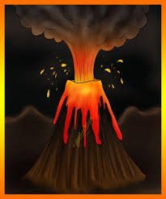
Стили входа в конфликт:
«Вулкан» –
непредсказуемые вспышки, т.е. человек ни с того ни с сего вдруг вступает в конфликт.

Slide 14
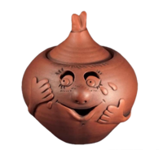
Стили входа в конфликт:
«Глиняный горшок» -
медленный разогрев, человек долго обижается, копит обиды, потом вступает в конфликт.

Slide 15
Стили входа в конфликт:
«Волна» –
спорный вопрос кажется решенным, но потом поднимается снова и снова, т.е. человек многократно возвращается к причине конфликта.

Slide 16
Стили входа в конфликт:
«Собиратель» –
копит обиды, не показывает реакции; никто не знает, что человек обижен.

Slide 17
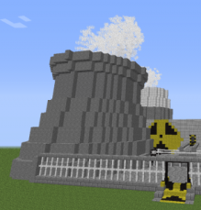
Стили входа в конфликт:
«Реактор» –
человек резко «расходится», его потом трудно остановить.

Slide 18
Стили разрешения конфликта:
Сотрудничество – высокая ориентация на себя и других.
Включает открытость, обмен информацией, выяснение и проверку различий для достижения эффективного решения, проблемного для обеих сторон.

Slide 19
Стили разрешения конфликта:
Приспособление (сглаживание, уступчивость) – низкая ориентация на себя и высокая – на других.
Включает попытки преуменьшить важность различий и подчеркнуть внимание к общности, совпадениям, чтобы удовлетворить потребности других, пренебрегая своими интересами.

Slide 20
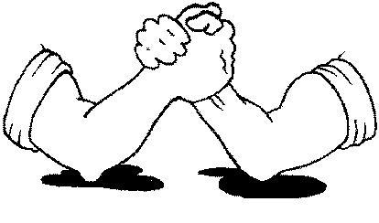
Стили разрешения конфликта:
Соревнование (конфронтация) – высокая ориентация на себя и низкая – на других.
Предполагает силовой метод решения проблем.

Slide 21
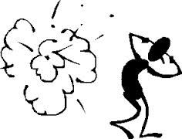
Стили разрешения конфликта:
Избегание – низкая ориентация на себя и других.
Предполагает уход в сторону, удаление себя (психологически или физически) из ситуации конфликта.

Slide 22
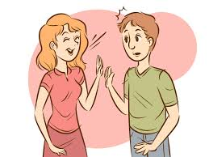
Стили разрешения конфликта:
Компромисс – средняя ориентация на себя и других.
Включает в себя тактику типа «ты мне – я тебе», т.е. обе стороны что-то теряют, чтобы достичь взаимоприемлемого решения.

Slide 23
«Все конфликты в мире и в душе человека проходят через его сердце и возвращаются к нам осмысленными и понятными. А то, что понятно, уже не так страшно.»
Фромм Э.

